Slide 1
Il y a 100 ans La bataille du bois de Belleau
Bernard LIAN
(16/06/2018)

Slide 2
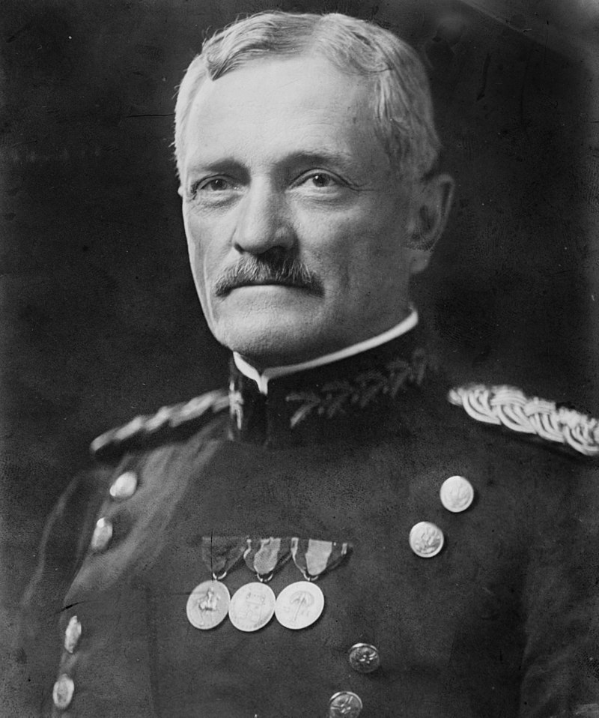
Général John Joseph Pershing
1860 - 1948

Slide 3
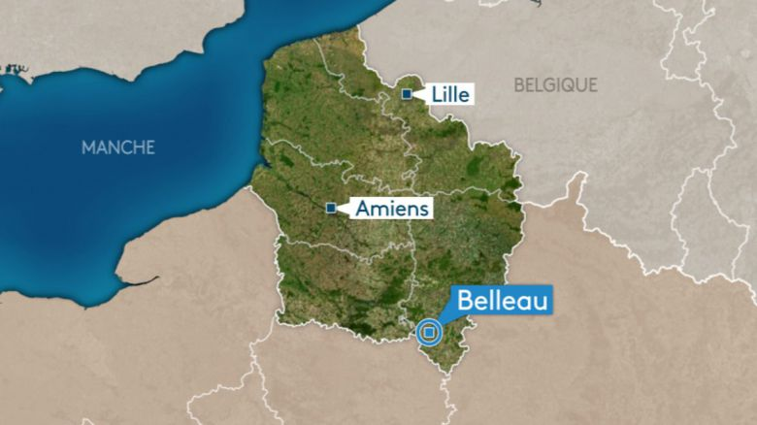

Slide 4
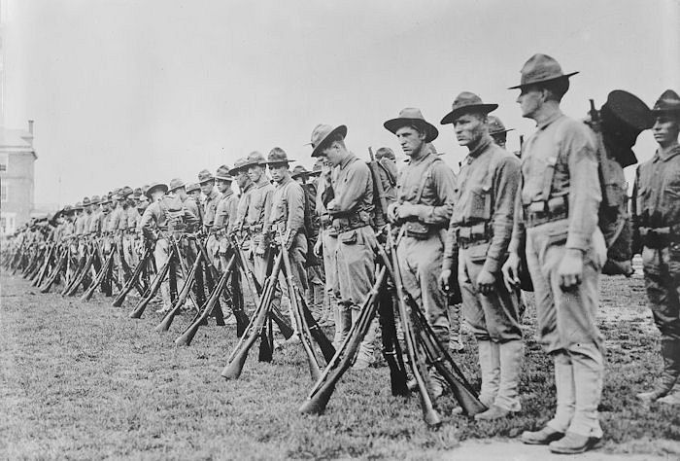
Marines en 1918

Slide 5
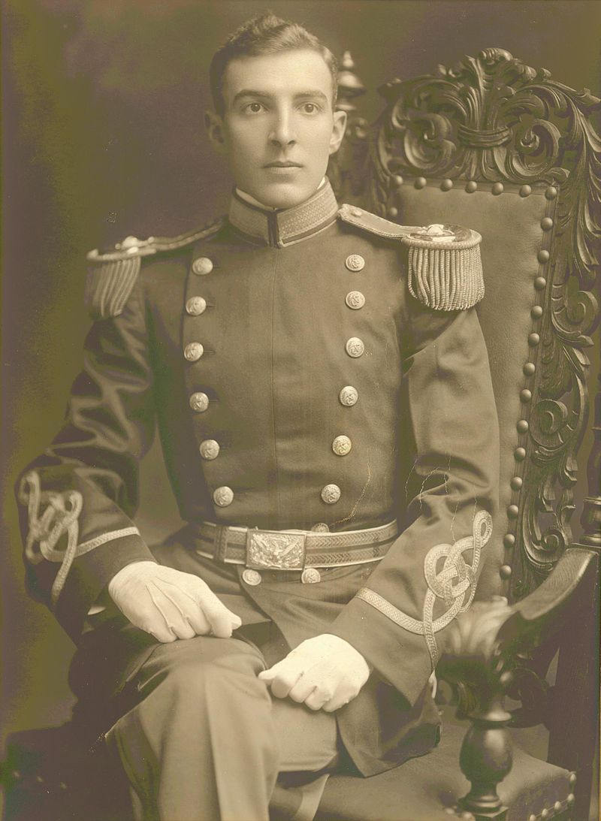
“ Retreat ?
Hell, we just got here !
Major Lloyd W. Williams
1887 – 1918 (12 mai)

Slide 6
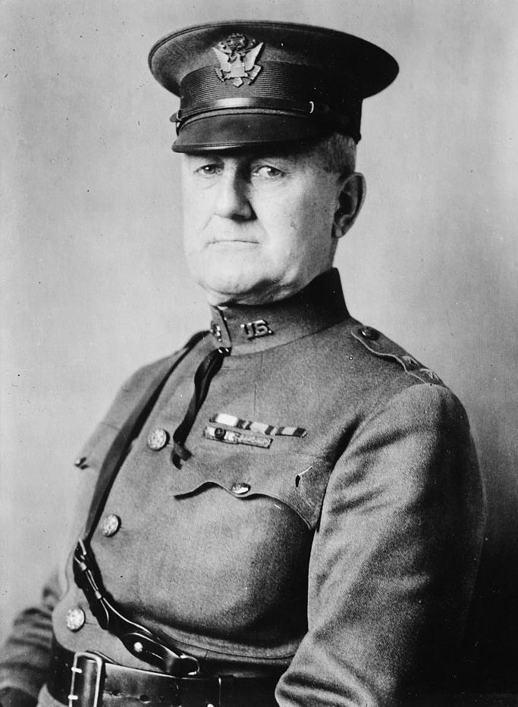
Général James Guthrie Harbort
1866 - 1947

Slide 7
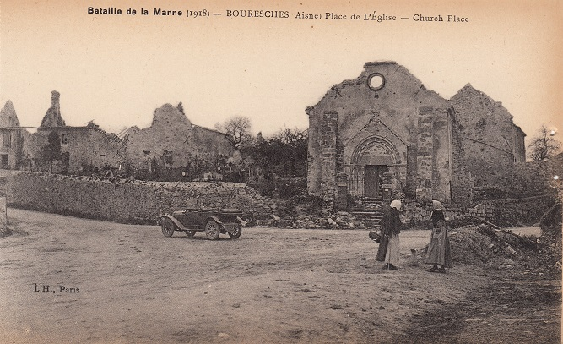

Slide 8
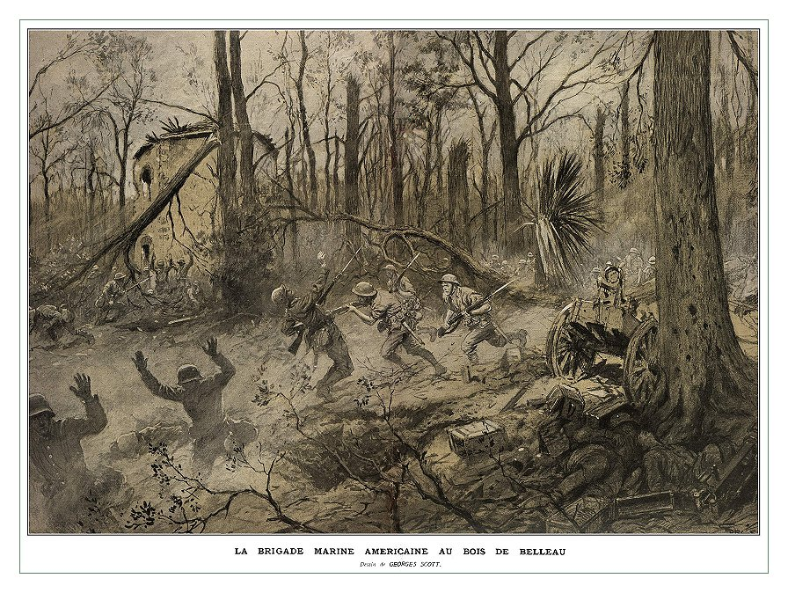

Slide 9
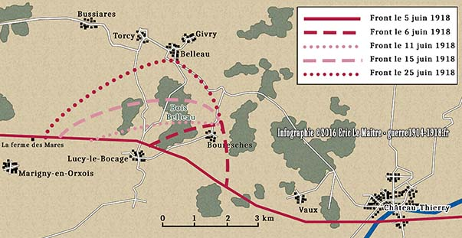

Slide 10
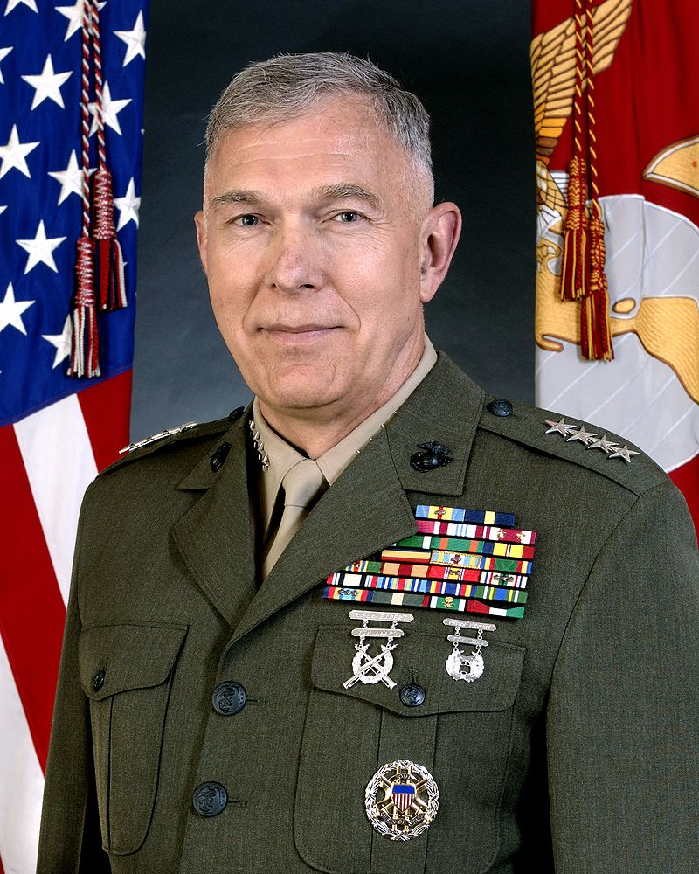
Général James Terry Conway
1947 -

Slide 11
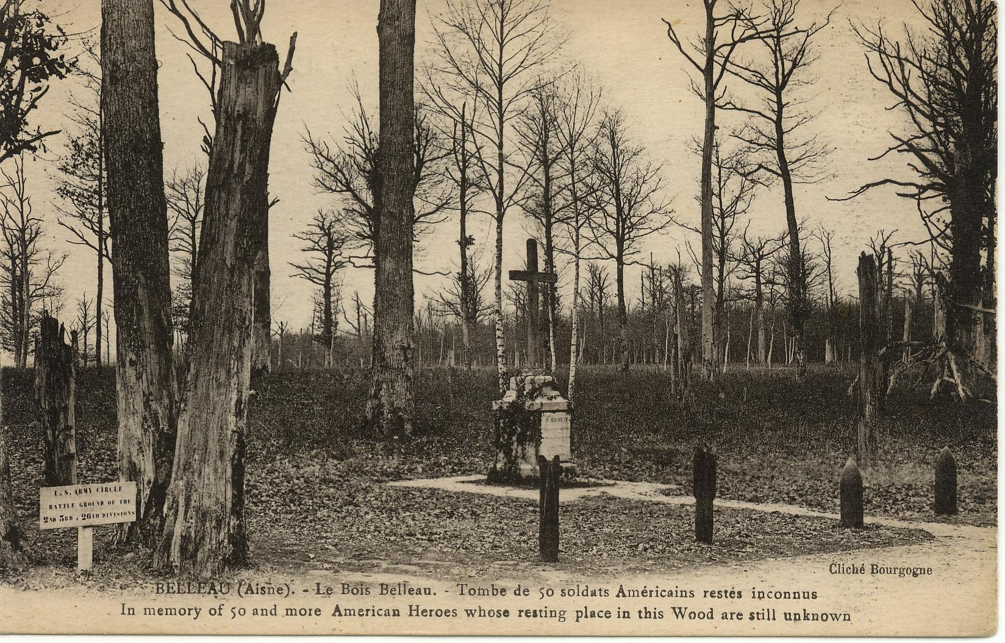

Slide 12
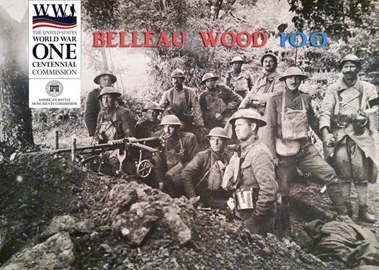

Slide 13
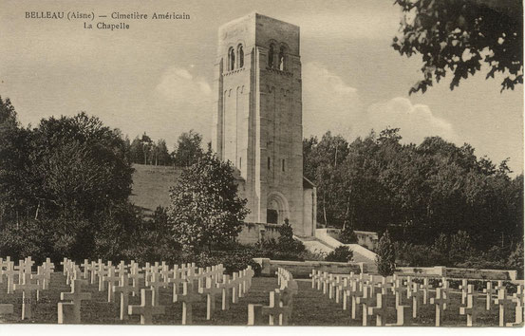
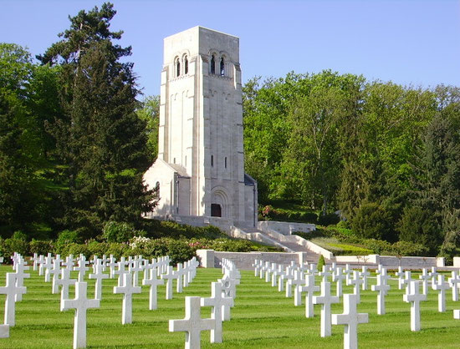

Slide 14
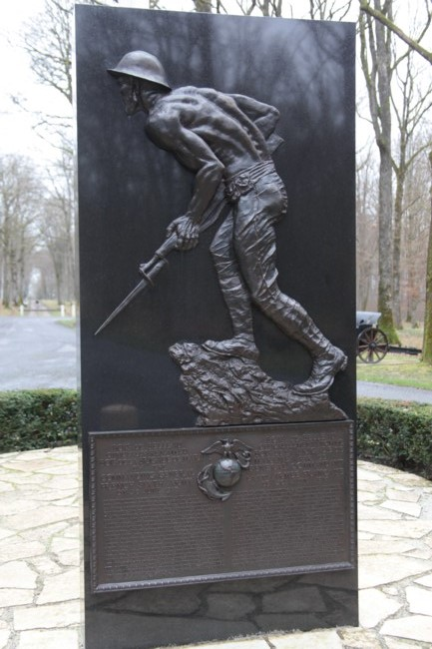
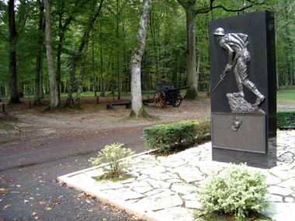
Monument commémoratif situé au centre du bois

Slide 15
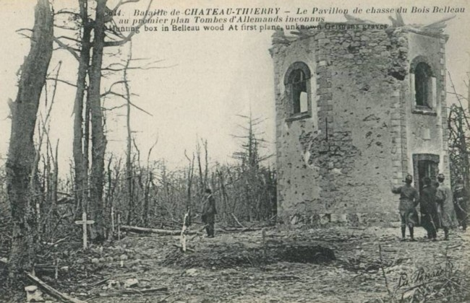

Slide 16
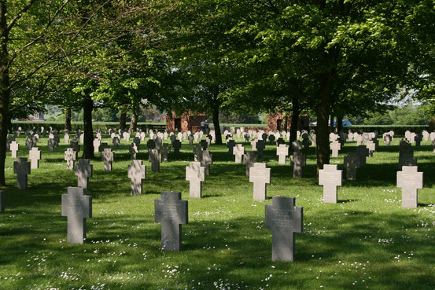
Cimetière allemand de Belleau

